Slide 1
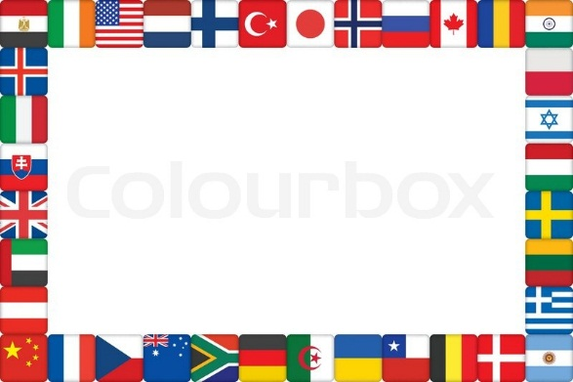
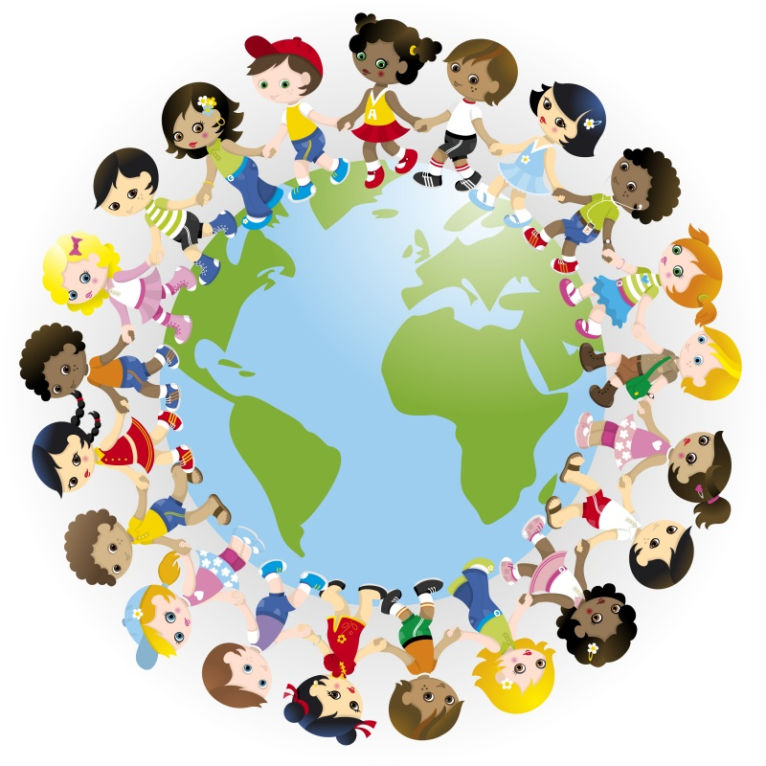
Дружат люди
всей Земли

Slide 2
Россия
Канада
Поль-
ша
Фран-
ция
Япо-
ния
Испа
ния
Тур-
ция
Китай
Иран
Ливия
Индия
Су-
дан
Бразилия
Ан-
го-
ла

Slide 6
Дружат люди
всей Земли

